Slide 1
Мотивы выбора детских дошкольных учреждений
Ботвинченко Анны, 4 курс ф-та социологии

Slide 2
Результаты лета
1 интервью
Прочитано 9 статей (3 англ)

Slide 3
Список прочитанной литературы
Сухова А. Услуги по уходу за детьми: масштабы и факторы потребления российскими семьями
Сухова А., Синявская О. Институциональные услуги по уходу за детьми: неравенство в доступе
Градскова Ю. Когда отдавать ребенка в детский сад и платить ли воспитателю?
Савицкая Е. В. Некоторые итоги исследования системы Детского дошкольного Образования
Синявская О. В., Гладникова Е. В. Потребление услуг по уходу за детьми российскими домохозяйствами
Чернова Ж. В. Баланс семьи и работы: политика и индивидуальные стратегии матерей
Kremer M. The Politics of Ideals of Care: Danish and Flemish Child Care Policy Compared
Crompton R., Lyonette C. Family, class and gender ‘strategies’ in mothers’ employment and childcar.
McLellan, K., Uys, K. 2009. Balancing dual roles in self-employed women: An exploratory study.

Slide 4
Основные тренды
Наиболее востребованным сервисом является детский сад
Тренд сокращения количества ДДОУ
Опережение увеличения численности детей над увеличением количества мест в ДДОУ

Slide 5
Акторы рынка услуг по уходу и воспитанию детей
Частные детские сады
Государственные детские сады
Развивающие центры
Няни
Гувернантки

Slide 6
Ресурсный подход
Теория капиталов П. Бурдье: экономический, культурный, социальный капиталы.
Социальный капитал Дж. Коулмана
В исследовании:
Экономический ресурс – уровень доходов семьи
Культурный ресурс – уровень образования
Социальный ресурс – наличие родственников, участвующих в уходе за детьми
+ Институциональный ресурс - потенциальная обеспеченность семьи услугами государственных ДДОУ

Slide 7
Сервисы по уходу за детьми
Институциональные
По уходу за детьми
По воспитанию/ развитию детей
Неформальные
Помощь родственников

Slide 8
Эмпирическая база исследования
30 полуструктурированных интервью
2000 анкет
Респонденты – мужчины и женщины, имеющие детей до 16 лет

Slide 9
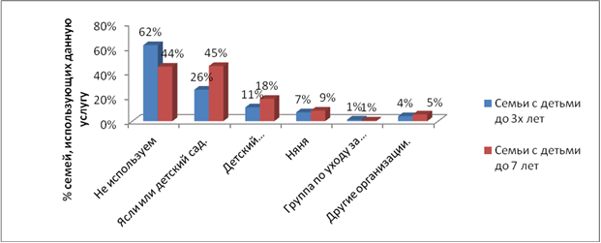
Сравнение потребления услуг семьями с детьми до 3 и до 7 лет

Slide 10
Демографические характеристики семей
 | Хотели бы нанять няню | Пользуются услугами няни
Количество детей в семье | 1- 2 ребенка | 2-3 ребенка
Средний возраст матери при рождении первого ребенка | 25 лет | 26,6 лет
Средняя разница в возрасте детей | 3,5 года | 4,4 года
Состоят в зарегистрированном браке |  | 88%
Живут отдельно от родителей |  | 86%
Имеют высшее образование |  | 76% отцов, 86% матерей
Матери в семье работают |  | 25% -полная занятость, 31% -частичная, 31% - бизнес
Средняя оплата услуг заботы о ребенке |  | 9000 руб./неделю

Slide 11
Логистический регрессионный анализ
Независимые переменные:
количество детей в семье
трудовая занятость матери
уровень доходов семьи
наличие партнера в домохозяйстве
наличие других родственников в домохозяйстве
наличие высшего образования у матери
наличие в семье детей, не достигших трех летнего возраста
наличие помощи, осуществляемой представителями старшего поколения по отношению к семье в уходе за детьми

Slide 12
На использование социального ресурса семьи влияют
трудовая занятость матери
наличие в семье детей
младшего дошкольного возраста
наличие партнера
наличие других родственников в домохозяйстве
Структура семьи

Slide 13
На использование услуг детского сада влияют
трудовая занятость матери
наличие в семье детей
старшего дошкольного возраста
отсутствие партнера
отсутствие других родственников в домохозяйстве
Структура семьи

Slide 14
На использование услуг няни влияют
трудовая занятость матери
наличие высшего образования у матери
наличие других родственников в домохозяйстве

Slide 15
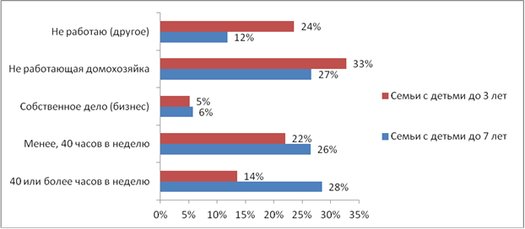
Сравнение трудовой занятости матерей с детьми до 3 и до 7 лет

Slide 16
Мотивы выбора детских дошкольных учреждений
Необходимость высвобождения времени на трудовую деятельность матери
Значимость социализации для ребенка
Престижность учреждения

Slide 17
Мотив необходимости высвобождения времени на трудовую деятельность матери
«Ребенок в 1,8 в садик пошел, а я на работу… я считаю, что до двух лет вполне достаточно (сидеть с ребенком)» (Екатерина, 38 лет, замужем, двое детей).
«В год и пять месяцев я снова вышла на работу... Спровоцировало, конечно, отсутствие денег, потому что на тот момент муж сокращался из армии и, ну там в силу каких-то объективных причин, ну там 3 месяца почему-то не выплачивали зарплату.» (Валерия, 31 год, замужем, ребенку 3 года).

Slide 18
Мотив значимости социализации для ребенка
«С трех лет надо уже в сад идти, ребенку нужно общение с детьми» (Вероника, 29 лет, замужем, ребенку 3 года)
«Через три года ребенок должен обязательно идти в детский сад, чтоб социализироваться. (Альфред, 47 лет, один ребенок).

Slide 19
При выборе Детского сада
Для родителей важно, чтобы сад был «хорошим»:
«Обычный, бесплатный садик, садик очень хороший, ни стенами, ни игрушками, ни какими-то меблированными залами, а хорош тем, что там в этом саду нормальное отношение к детям и нормальные воспитательницы. Вот это самое главное. Они действительно за детьми следят и для нас это самое главное. в наших садиках мы платим за мебель, за кафельный пол, за навороченные игрушки, но ни в коем случае не платим за отношение к детям..оно не мерится платным садиком. С этой точки зрения большинство платных садиков ничего не дает по сравнению с бесплатным. Имеется в виду по отношению к ребенку» (Кирилл, 43 года, 4 детей дошкольного возраста).

Slide 20
Выводы
Выбор стратегий ухода за детьми дошкольного возраста семьями зависит от различных типов ресурсов, которыми данные семьи располагают
Родители отдают предпочтение детскому саду как способу организации заботы о детях до семи лет
Мотивы выбора ДС: необходимость делегировать часть обязанностей заботы о ребенке; личностные убеждения родителей о значимости социализации для ребенка

